Slide 1
Субоптимальный алгоритм управления робототехническим манипулятором
на основе мультимодальных входных данных
Исследование качества слежения манипулятора UR5e при управлении конечногоризонтным LQR-регулятором
Эспиноса Василита Кристина М.
Группа НКНбд-01-22
1 / 4

Slide 2
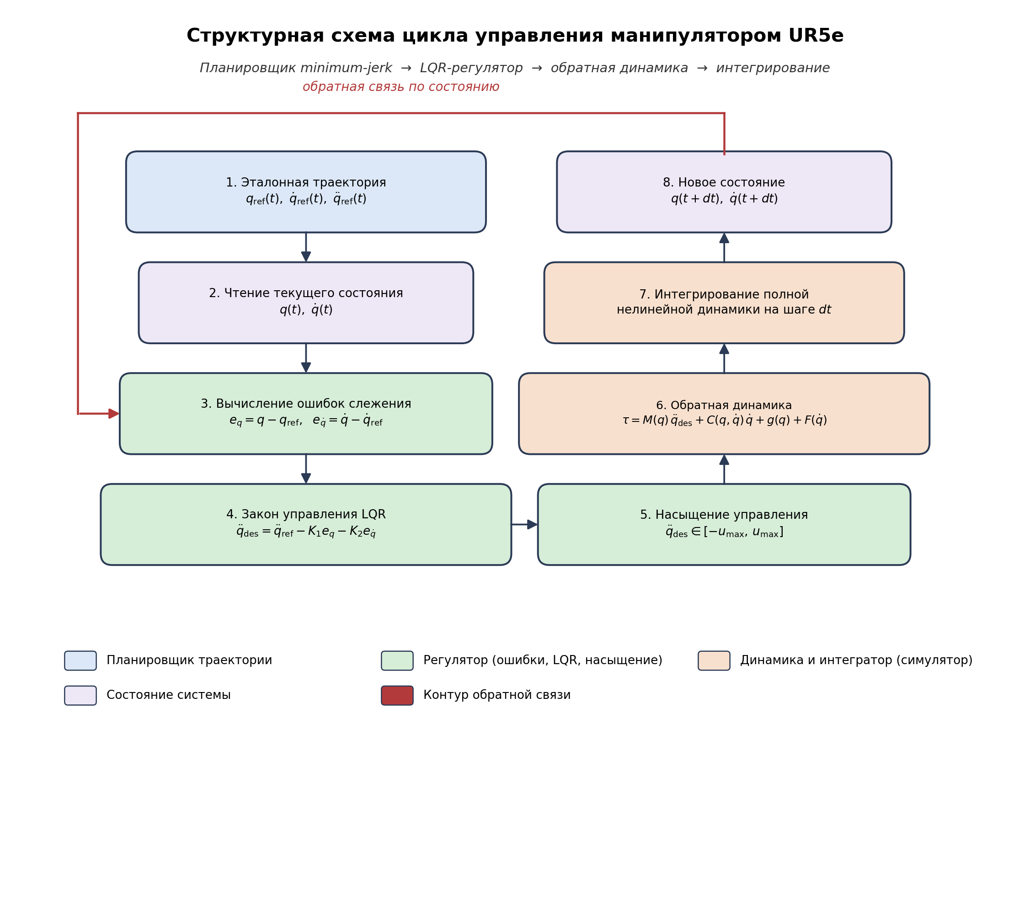
ЦЕЛЬ · ЗАДАЧИ · МЕТОДЫ
ЦЕЛЬ
Исследовать качество слежения UR5e при управлении конечногоризонтным LQR-регулятором в симуляционной среде.
Схема одного шага управления
ЗАДАЧИ
• модель движения в суставном пространстве
• опорная minimum-jerk траектория
• синтез конечногоризонтного LQR
• интеграция с полной нелинейной динамикой
• численные эксперименты и анализ метрик
МЕТОДЫ
Планировщик minimum-jerk
LQR: рекурсия Риккати
Обратная динамика, dt = 0.02 с
1 / 4

Slide 3
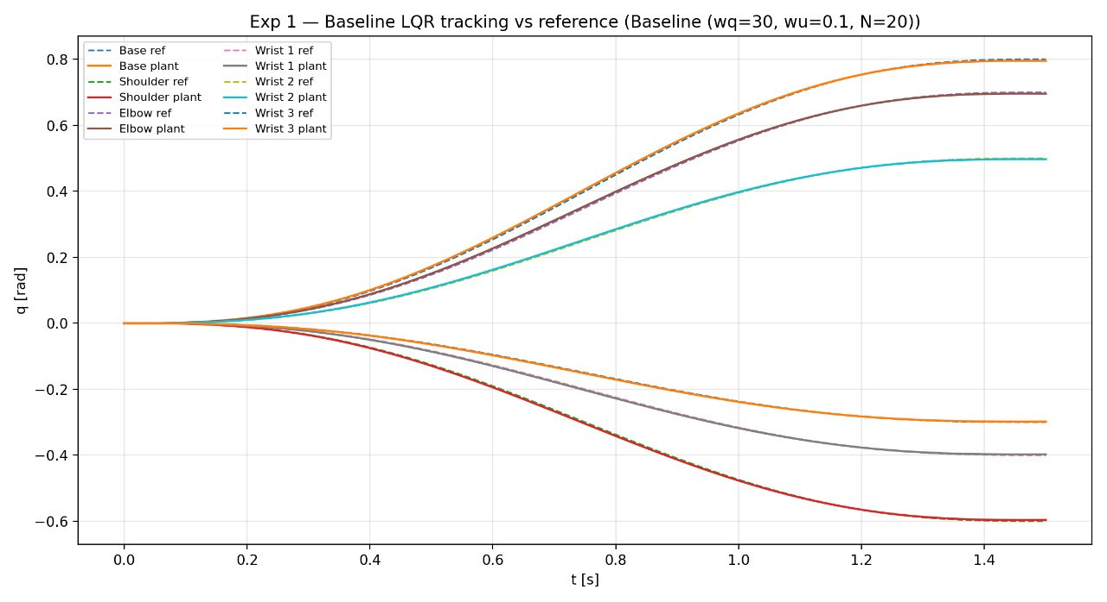
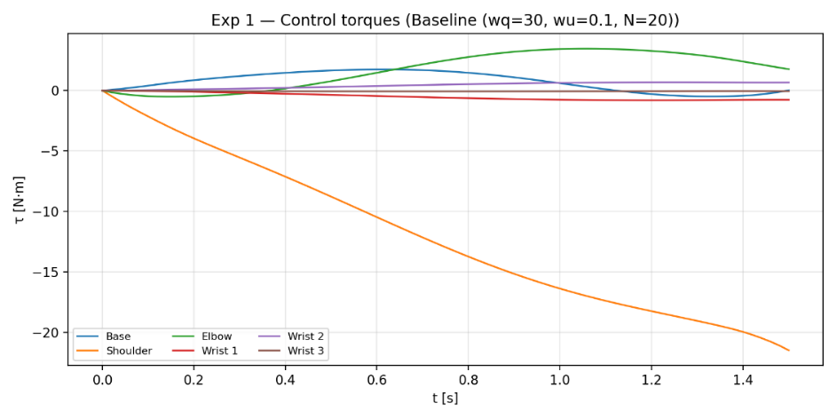
РЕЗУЛЬТАТЫ
Базовый эксперимент: слежение и моменты
q_start = 0, q_target = [0.8, −0.6, 0.7, −0.4, 0.5, −0.3], T = 1.5 с, dt = 0.02 с, wq = 30, w_q̇ = 2, wu = 0.1, N = 20
0.0026
0.0060
0.0035
289.1
RMS(e_q), рад
max|e_q|, рад
e_q(t_f), рад
u_energy
Слежение: q(t) vs q_ref(t)
Профили управляющих моментов τ(t)
2 / 4

Slide 4
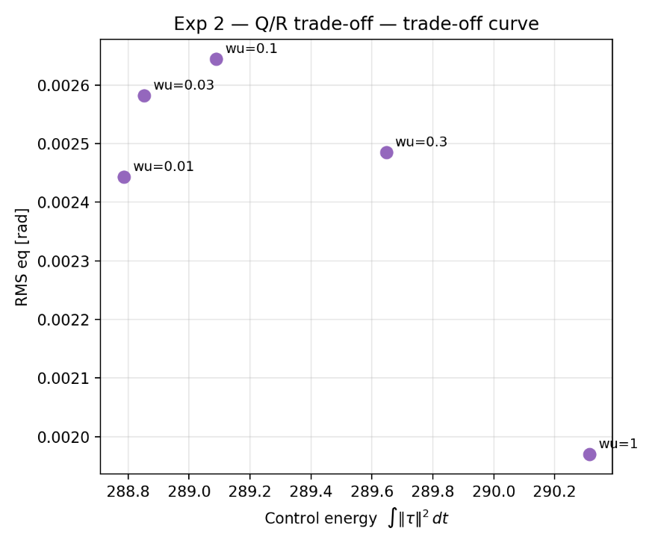

СЛАЙД 3 · РЕЗУЛЬТАТЫ
Влияние веса управления $w_{u}$
Варьируется только w_u; остальные веса и горизонт N = 20 фиксированы.
w_u | RMS(e_q), рад | max|e_q|, рад | u_energy
1.00 | 0.00197 ★ | 0.00431 | 290.31
0.30 | 0.00249 | 0.00578 | 289.65
0.10 | 0.00264 | 0.00598 | 289.09
0.03 | 0.00258 | 0.00557 | 288.85
0.01 | 0.00244 | 0.00512 | 288.79
Компромисс: RMS(e_q) vs u_energy
★ Минимум ошибки при $w_{u}$= 1
• u_energy почти не меняется: 288.8 … 290.3
• Зависимость от w_u не является монотонной
Штраф w_u меняет точность слежения, почти не влияя на суммарную энергию управления.
Субоптимальный алгоритм управления манипулятором на основе мультимодальных входных данных
3 / 5

Slide 5
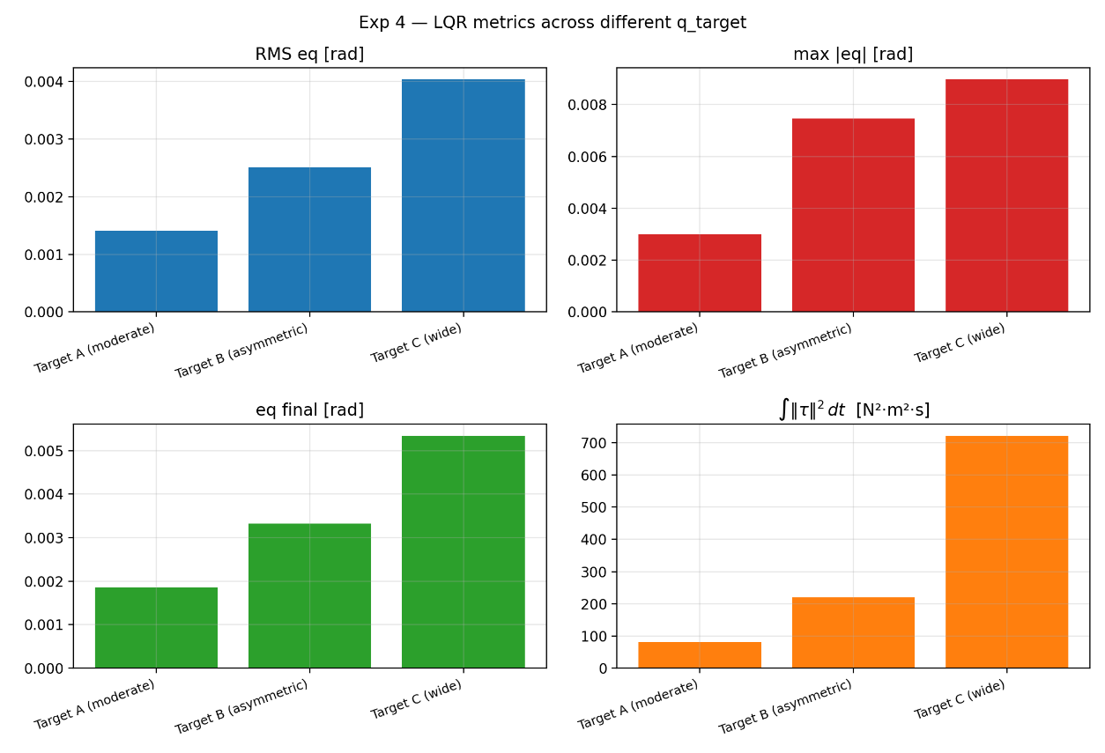
РЕЗУЛЬТАТЫ
Целевые конфигурации A/B/C: рост сложности
Структура регулятора и веса неизменны; меняется только q_target.
Цель | RMS(e_q), рад | max|e_q|, рад | e_q(t_f), рад | u_energy
A | 0.00141 | 0.00299 | 0.00186 | 71.7
B | 0.00252 | 0.00747 | 0.00333 | 212.2
C | 0.00403 | 0.00896 | 0.00534 | 598.4
Сравнение результатов по метрикам
A · [0.4, −0.3, 0.4, −0.2, 0.3, −0.15] — умеренная
B · [1.0, 0.0, 0.8, 0.0, 0.4, 0.0] — асимметричная
C · [1.2, −0.9, 1.0, −0.7, 0.8, −0.5] — широкая
A → C: ошибки и u_energy растут монотонно, регулятор сохраняет работоспособность.
3 / 4

Slide 6
СЛАЙД 4
Итог и направления развития
ГЛАВНЫЙ ВЫВОД
Конечногоризонтный LQR-регулятор обеспечивает устойчивое слежение UR5e за minimum-jerk-траекторией: RMS(e_q) ≈ 10⁻³ рад при умеренном уровне u_energy для целого класса целевых конфигураций.
ВЫВОДЫ
НАПРАВЛЕНИЯ РАЗВИТИЯ
Базовый эксперимент: RMS(e_q) = 0.0026 рад
Цели A→C: монотонное усложнение, схема устойчива
w_u влияет на точность, но не монотонно
Расширить множество целевых конфигураций
Подробный анализ чувствительности к весам LQR
Переход к экспериментам на физическом UR5e
Субоптимальный алгоритм управления манипулятором на основе мультимодальных входных данных
4 / 4

